Slide 1
SCREEN SHOT
Version : 1.0.1

Slide 2
Les fonctions
Prise de vue toutes x secondes pendant une durée déterminé.
Sauvegarde des prises de vues avec horodatage.
Affichage dans l’interface des captures.
Comparaison automatique entre deux prises de vues.
Ecriture dans une log de la date et heure si deux prises de vues sont identiques.
Signalement par notification dans Windows lorsque deux prises de vues sont identiques.

Slide 3


Installation
Cliquez sur le programme d’installation :
A la fin de l’installation un raccourci se trouve sur le bureau :
Le programme s’ouvre tout seul…

Slide 4
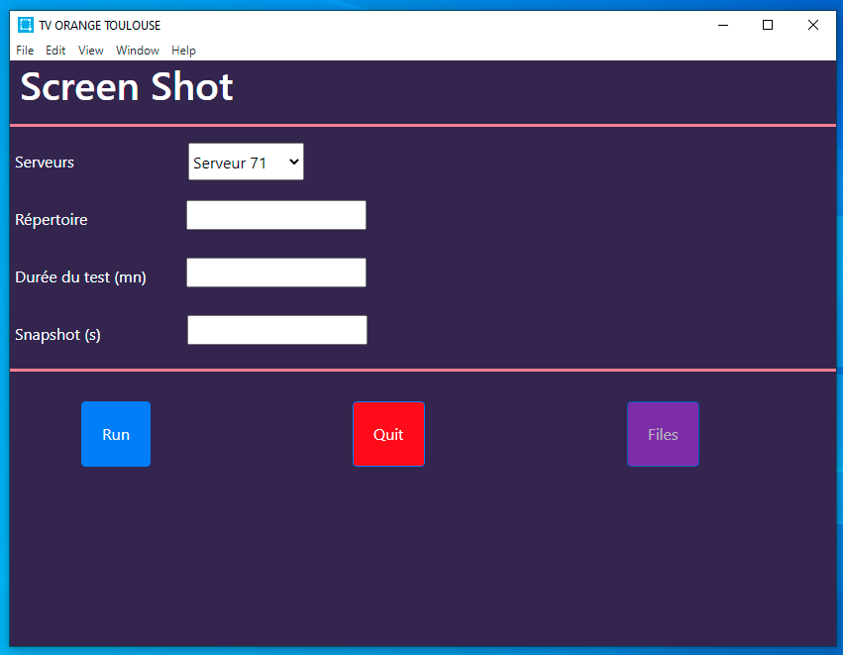
L’interface
Sélection du serveur
Répertoire de destination
(exemple : c:\tmp\save_71)
Durée du test en minutes
Durée entre deux prises de photo en secondes
Lancement du test

Slide 5
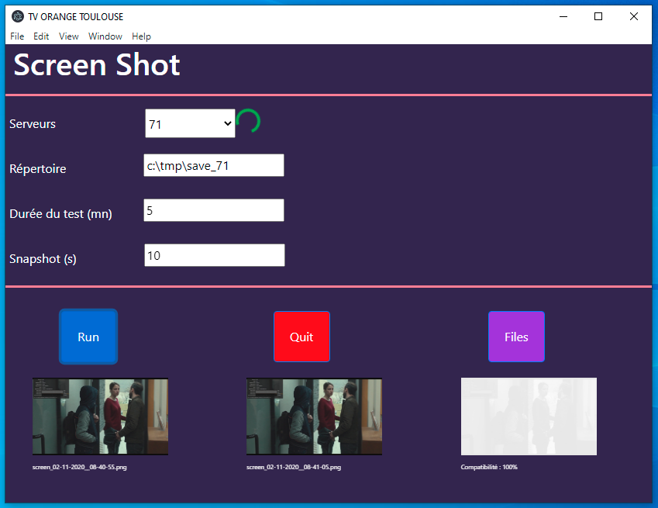
Interface de capture
Différence entre les deux captures
Si l’image est blanche, pas de différence
Capture n-1
Capture Live

Slide 6
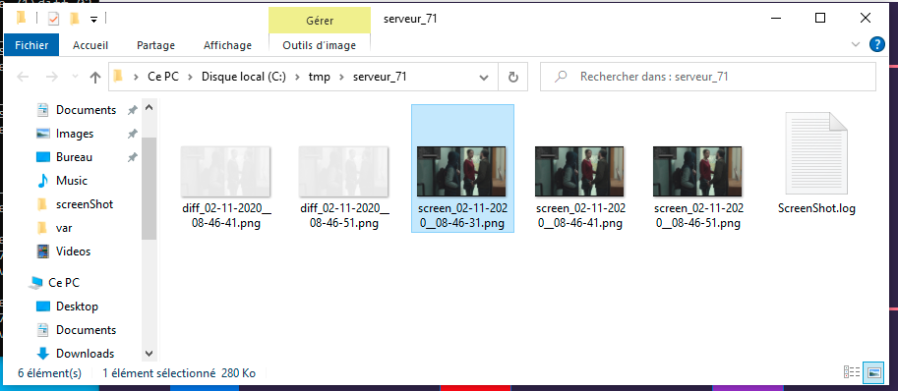
Interface de capture
Affiche le répertoire de destination des captures

Slide 7
Répertoire de destination
Image de comparaison
Image horodaté
Fichier de log

Slide 8
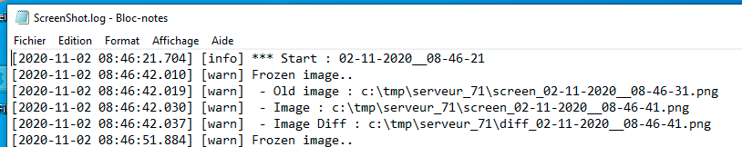
Fichier de log
Le fichier de log contient des mots clés pour faciliter la recherche…
Heure de départ : *** Start
Heure d’image identique : Frozen image
Et les noms des images concernées (Old image – image – Image Diff)

Slide 9
Et voilà…
En attente de vos demandes d’évolutions ou de rapport de bug.

